Slide 1
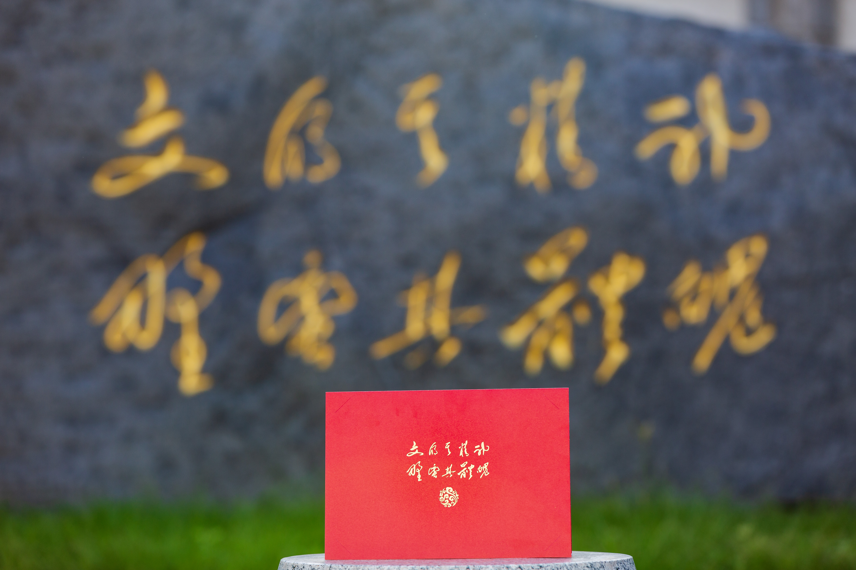

近期工作汇报
学生：杨致远 导师：沈燕飞

Slide 2
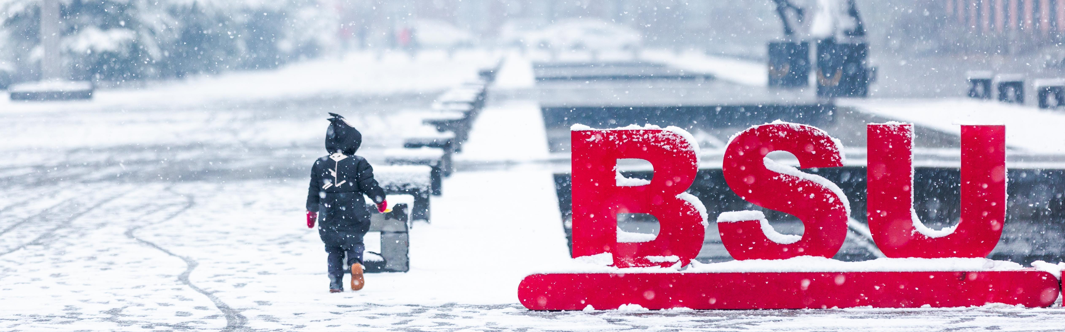
目 录
CONTENTS
01
足球裁判手势识别
02
数据集
03
YOLOV8改进
04
论文

Slide 3


01
足球裁判手势识别

Slide 4

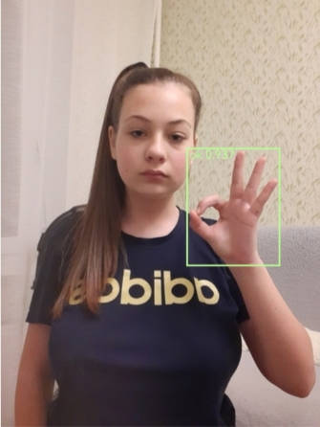
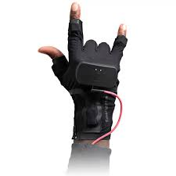
第一部分
第二部分
第三部分
第四部分
手势识别
肢体语言在人类交流中起着重要的作用，可以在语言障碍或嘈杂环境下传达信息，也可以用于艺术、文化和社交交往。追根溯源，人们最早是通过肢体动作进行沟通的。
手势识别是一种技术，通过分析人体手部和身体的动作，将这些动作翻译成计算机能够理解的信息或命令。手势识别可以应用于多个领域，包括人机交互、虚拟现实、增强现实、医疗、游戏等。
手势识别交互的研究，主要分为基于外部设备的手势识别和基于计算机视觉的手势识别。

Slide 5
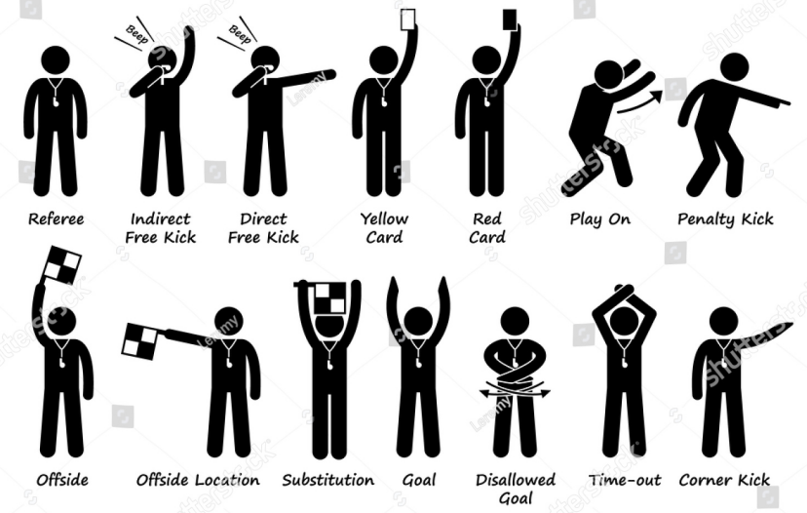
第一部分
第二部分
第三部分
第四部分
足球裁判手势
裁判手势是在体育比赛中由裁判员使用的一种特定的手势系统，用于传达不同的判决、决定和指示。这些手势有助于确保比赛的公平性和秩序。
足球裁判包括主裁、边裁、第四官员和视频助理裁判。

Slide 6
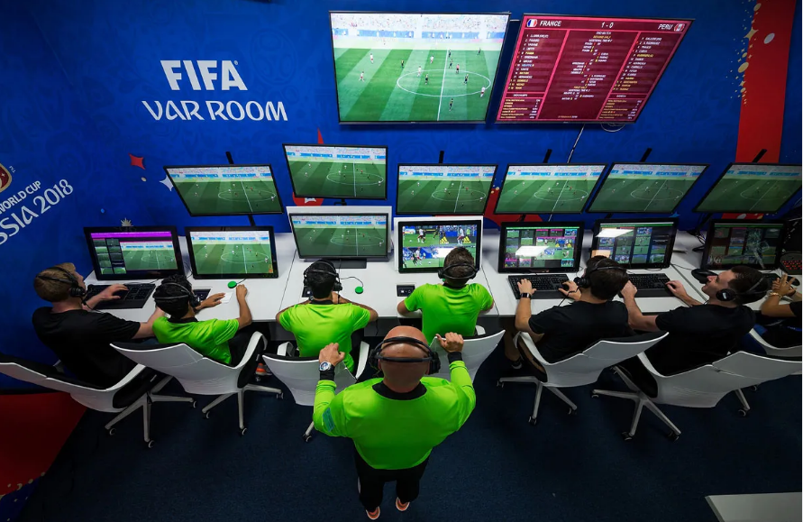
第一部分
第二部分
第三部分
第四部分
足球裁判手势识别作用
在比赛中，提高裁判员的执法效率，保证比赛公平公正。
增加观众的观赛体验。
帮助裁判员培训。
辅助比赛录像分析师

Slide 7
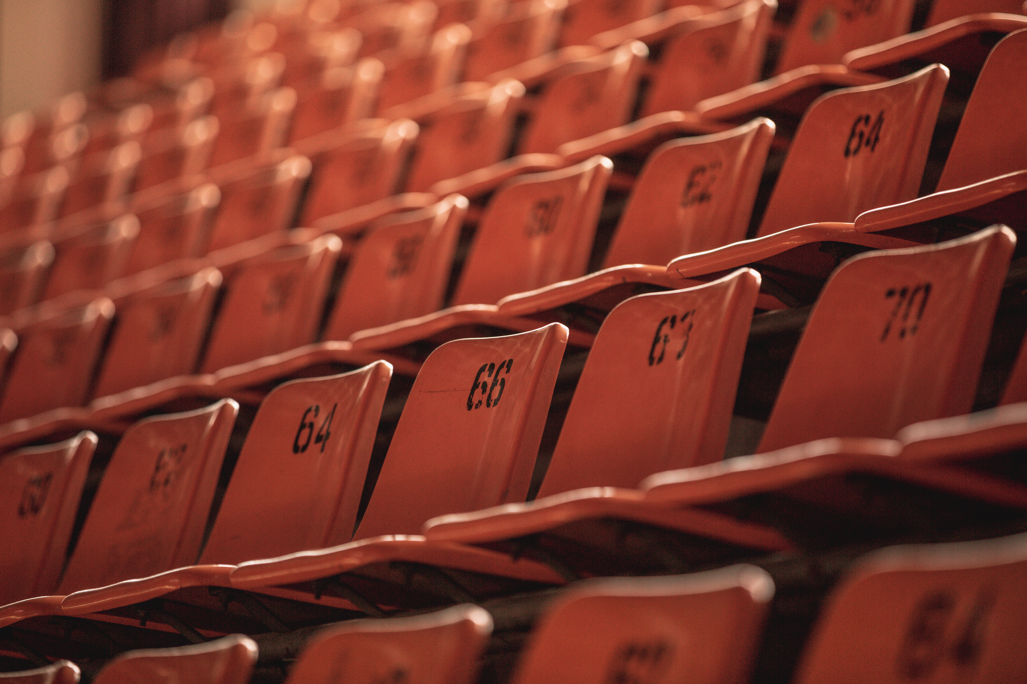
数据集
02

Slide 8
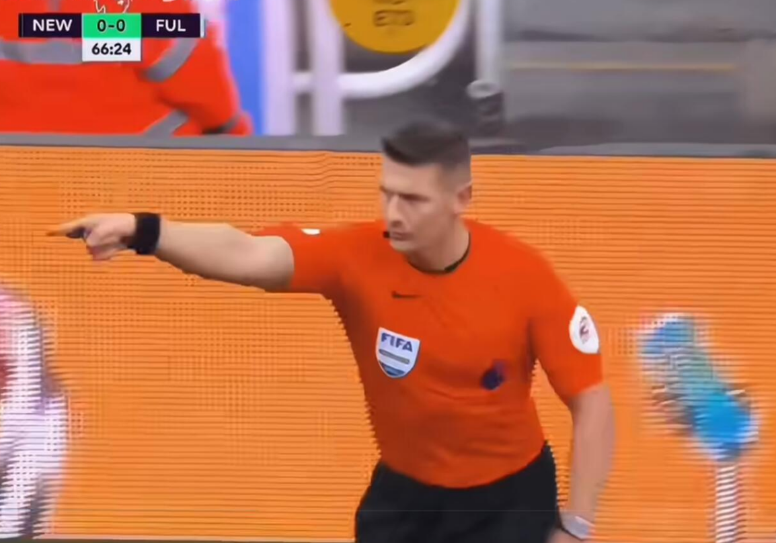
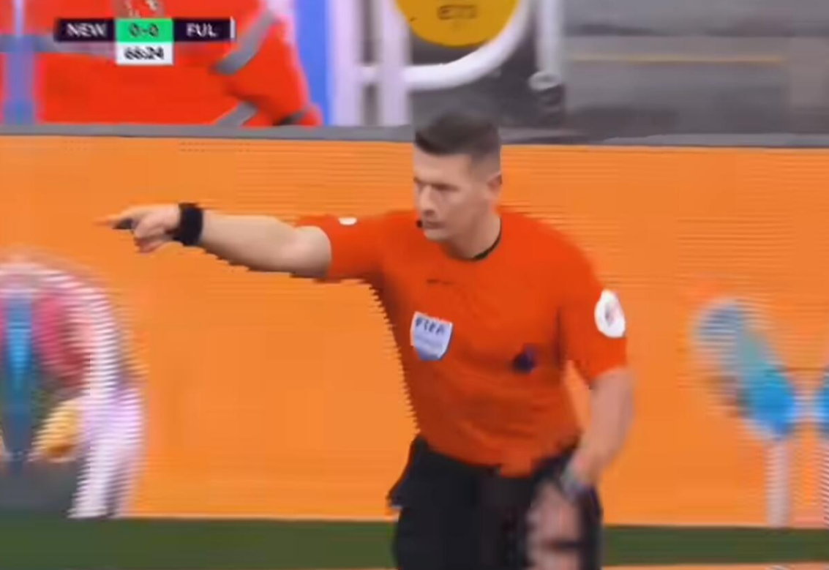
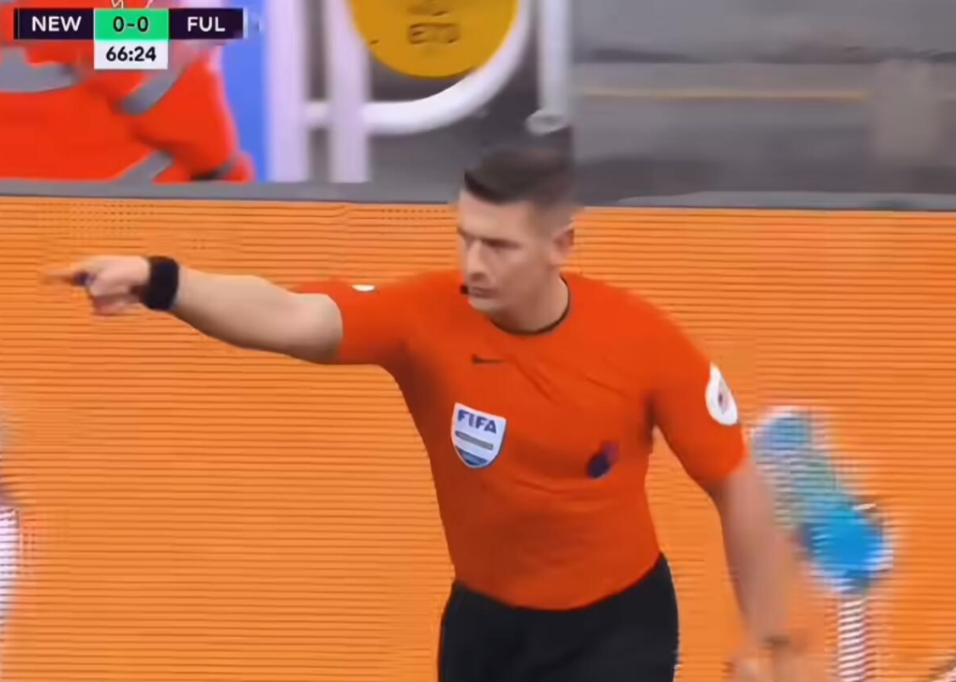
第一部分
第二部分
第三部分
第四部分
数据集采集
经过选取，选择6种手势。主裁判：定位球、点球、、出牌、VAR。边裁：定位球、越位（犯规）。
从各种比赛视频录像中截取，做图像预处理，扩充数据集，再筛选得到1000张图片。

Slide 9
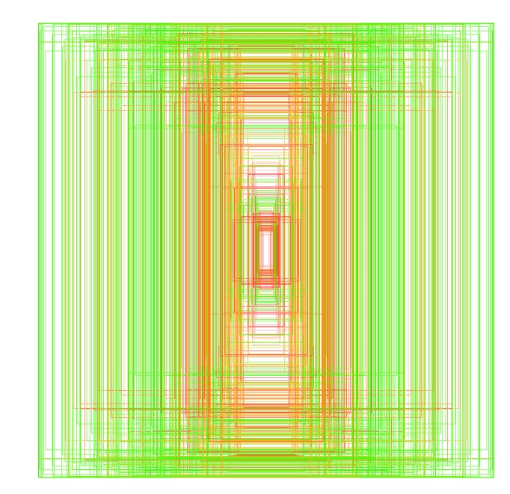
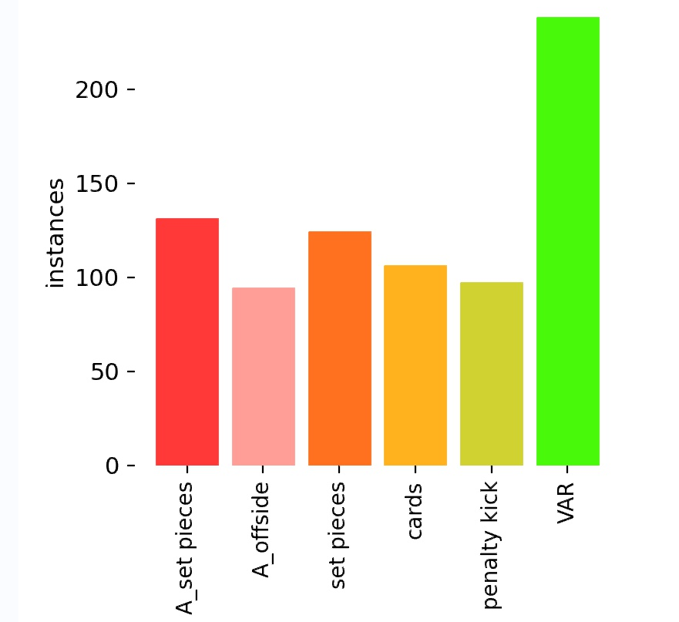
第一部分
第二部分
第三部分
第四部分
数据集标注
使用labelimg标注YOLO格式。

Slide 10

YOLOV8改进
03

Slide 11
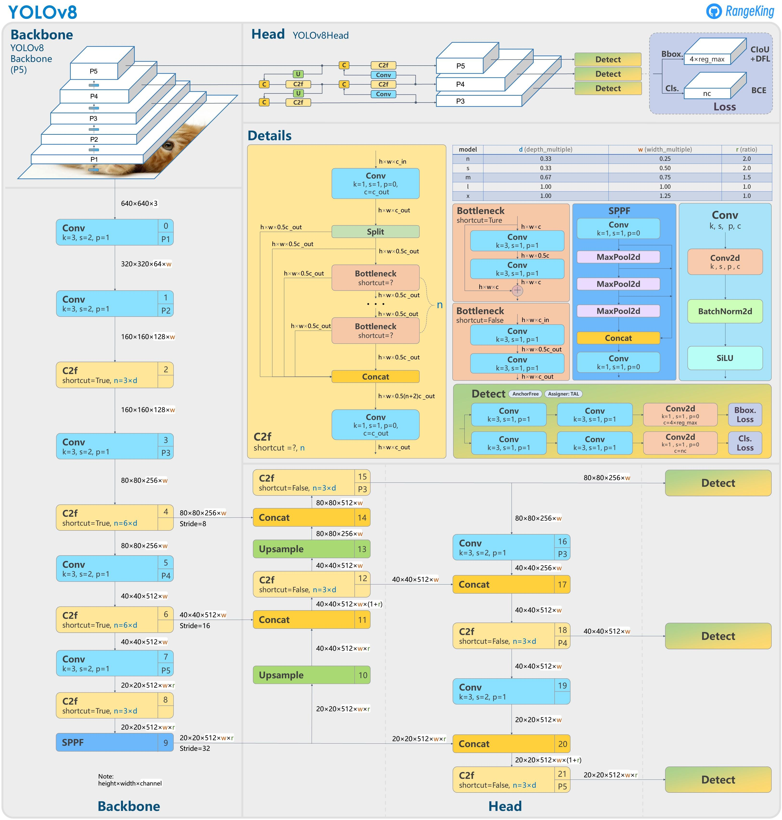
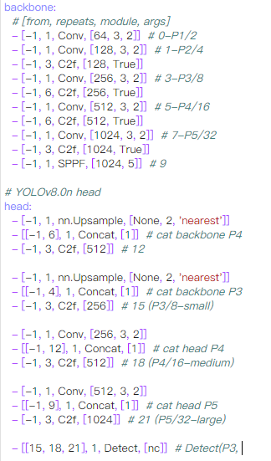
第一部分
第二部分
第三部分
第四部分
YOLOV8网络结构

Slide 12

论文
04

Slide 13

谢谢观看！

